Slide 1

TITANIC: Una historia de Sacrificio y Reflexión

Slide 2
- La tasa de mortalidad fue alta…
“El análisis de los datos de supervivencia y mortalidad del Titanic cuenta una historia de sacrificio y esperanza (mujeres y niños primeros) pero también que puede hacernos reflexionar sobre el valor de la vida humana (la clase contratada influyo en la tasa de supervivencia)”
- … sobre todo en los hombres frente a mujeres y niños.
- Pero también influyo significativamente la clase en la que se viajase…
- …casi independientemente de donde se embarcase

Slide 3
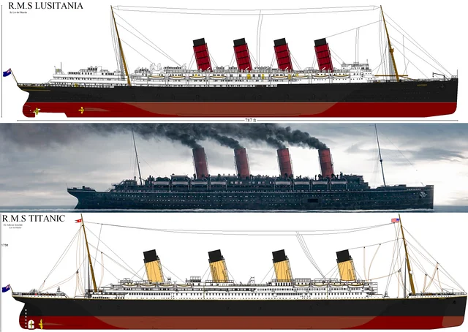
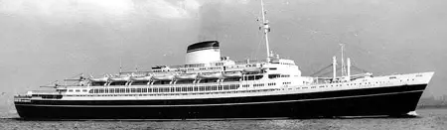
El hundimiento del Titanic está considerado una gran tragedia, entre otras cosas, por su baja tasa de supervivencia
TITANIC (1912)
32%
(tasa de supervivencia)
LUSITANIA (1915)
36%
(tasa de supervivencia)
ANDREA DORIA (1956)
97%
(tasa de supervivencia)

Slide 4
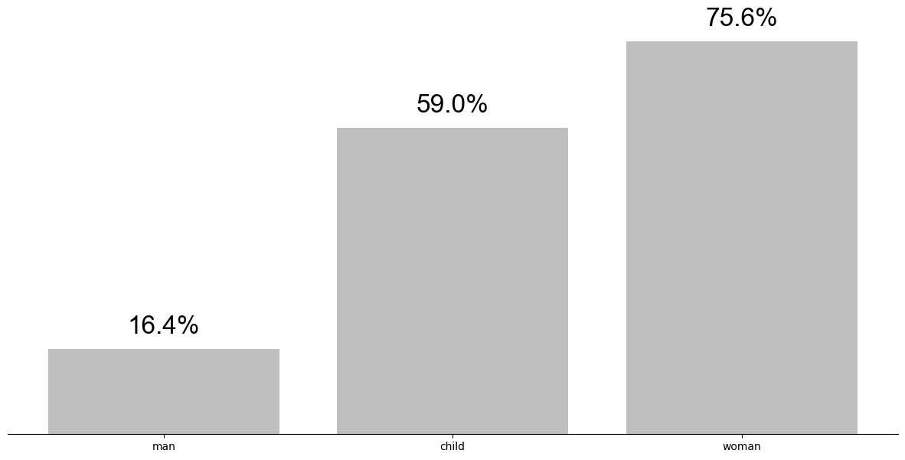
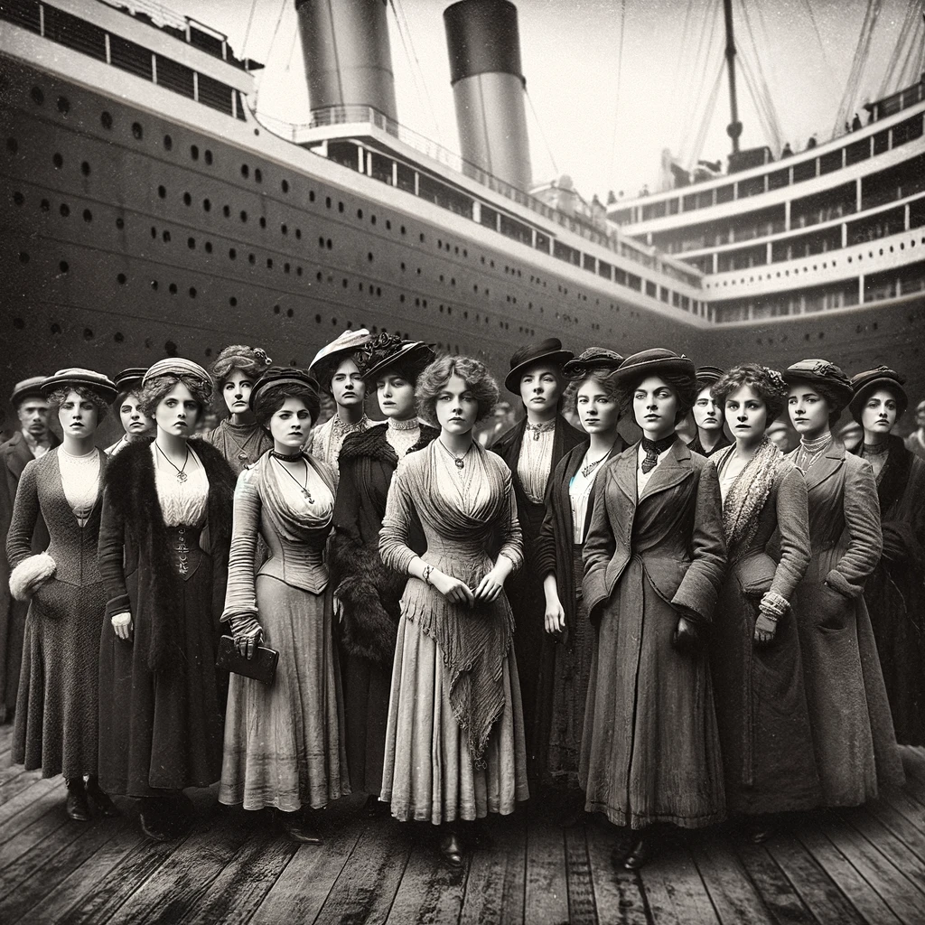
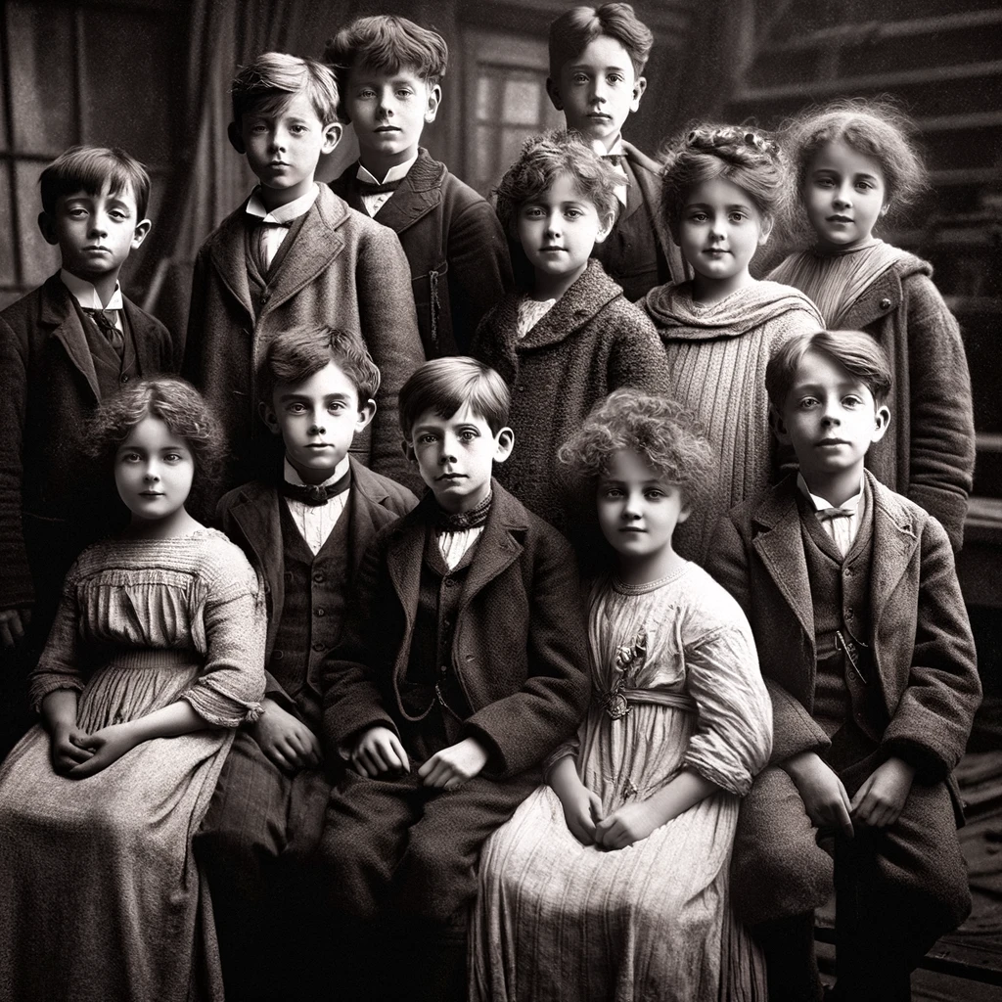
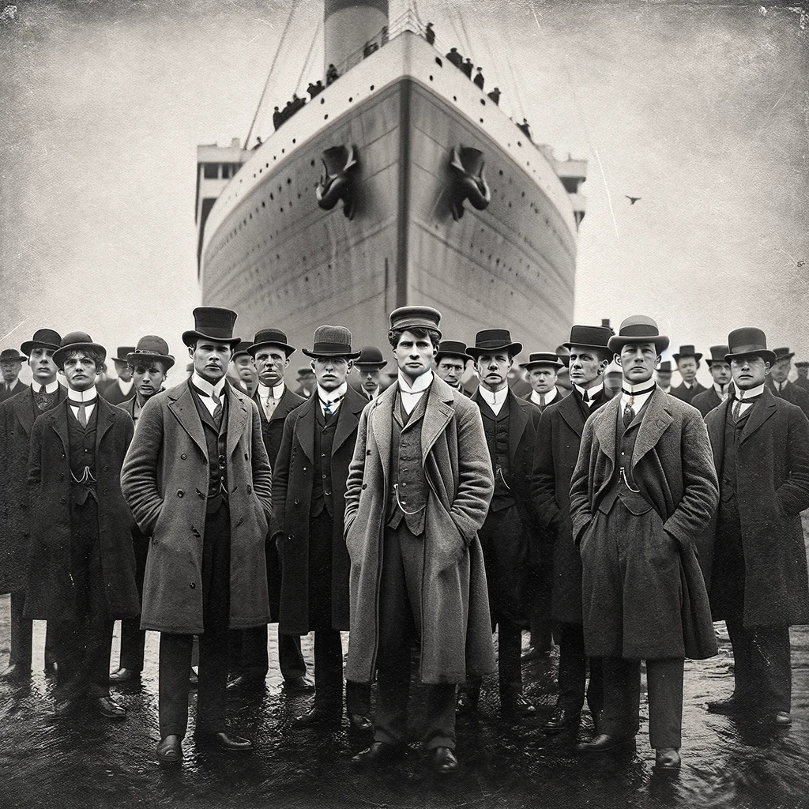
La tasa de supervivencia fue muy inferior entre los hombres que entre mujeres y niños
MUJERES Y NIÑOS PRIMERO

Slide 5
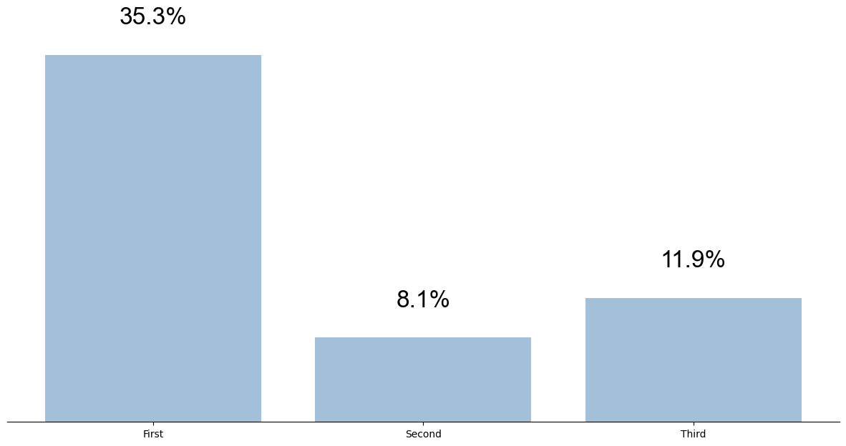

Pero hubo otro factor que influyó significativamente… la clase del pasaje…
Ratios de supervivencia de los hombres en función de la clase en la que viajaban
Invita a la reflexión…

Slide 6
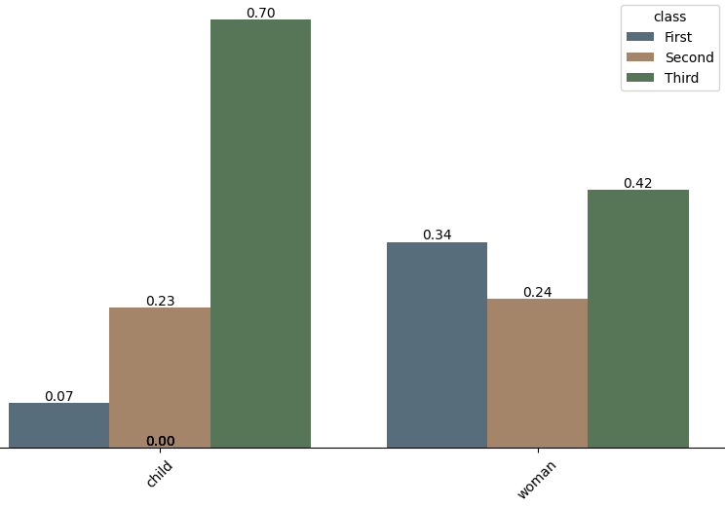
… tanto como para explicar la diferencia entre mujeres y niños
Distribución de niños por clase y de mujeres por clase (tanto por uno)

Slide 7

Y ambos factores permiten explicar gran parte de la diferencia de tasas de supervivencia según el puerto de embarque
Southampton
(Inglaterra)
34%
Queenstown
(Irlanda)
55%
39%
Chebourg
(Francia)
Porcentaje de pasajeros que sobrevivieron según el puerto de embarque

Slide 8


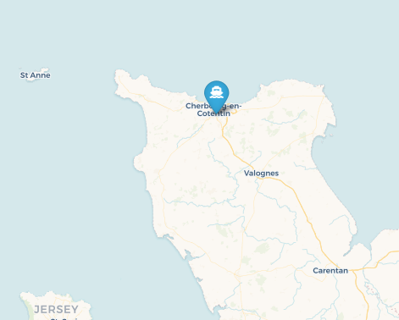
… fijándonos en las distribuciones de pasajeros en cada uno de ellos
Queenstown
(Irlanda)
Southampton
(Inglaterra)
45,5%
93%
27%
55%
Chebourg
(Francia)
35%
39,2%
50,5%

Slide 9
- La tasa de mortalidad fue alta…
“El análisis de los datos de supervivencia y mortalidad del Titanic cuenta una historia de sacrificio y esperanza (mujeres y niños primeros) pero también que puede hacernos reflexionar sobre el valor de la vida humana (la clase contratada influyo en la tasa de supervivencia)”
- … sobre todo en los hombres frente a mujeres y niños.
- Pero también influyo significativamente la clase en la que se viajase,
- ,casi independientemente de donde se embarcase

